Slide 1
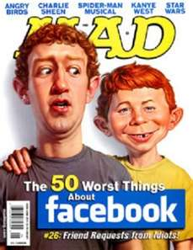
Los Tebeos
COMPRENDER LOS MEDIOS DE COMUNICACIÓN
M. McLuhan

Slide 2
Ideas Centrales
1. La imagen de TV resulta tan tosca como la de los tebeos. Por este motivo, la imprenta y los tebeos son un enfoque práctico para comprender la imagen televisiva, ya que brindan muy poca información visual o detalles asociados. Las cualidades estructurales de la imprenta y de los bloques tallados también se dan en la historieta; dichas cualidades comparten un carácter de participación y de «hagalo usted mismo» que también impregna una gran variedad de las actuales experiencias de los medios. La imprenta es la clave del tebeo, y éste, la clave para comprender la imagen de televisión.

Slide 3
2. Con la llegada de la televisión y de su icónica imagen mosaica, las situaciones de la vida cotidiana empezaron a parecer algo anticuadas. Simplemente, la televisión involucraba a todo el mundo con todo el mundo mucho más profundamente que antes.

Slide 4
3. La imagen de televisión hizo que se volviesen borrosas las nítidas y claras imágenes fotográficas. La televisión enfrió al público de la publicidad hasta que la continua vehemencia de los anuncios y del entretenimiento convinieron perfectamente al programa del mundo de la revista MAD. De hecho, la televisión convirtió los medios previamente calientes de la fotografía, del cine y de la radio en un mundo de historietas con sólo retratarlos como paquetes recalentados.

Slide 5
4. El arte culto es una especie de repetición de las hazañas, especializadas y acrobáticas, de un mundo industrializado. El arte popular es el payaso que nos recuerda toda la vida y las facultades que hemos dejado de lado en la rutina cotidiana. Se atreve a llevar a cabo las rutinas especializadas de la sociedad, actuando como un individuo integral. Pero el individuo integral es del todo inepto en una situación especializada. Al menos, ésta es una manera de llegar al arte de los tebeos, al arte del payaso.

Slide 6
5. La historieta es una especie de experiencia de «hágalo usted mismo» que ha ido desarrollando una vida cada vez más vigorosa a medida que avanzaba la edad eléctrica.
Los electrodomésticos, lejos de ser dispositivos para ahorrar trabajo, son en realidad nuevas formas de trabajo, descentralizado y al alcance de todos. Así son, también, los mundos del teléfono y de la imagen de televisión, que piden mucho más a sus usuarios que la radio o el cine. Como simple consecuencia de este aspecto de participación y de hágalo usted mismo de la tecnología eléctrica, todas las diversiones de la edad eléctrica favorecen una misma clase de implicación personal.

Slide 7
6. El primer tebeo se publicó en 1935. Era difícil que los mayores de la tribu, que nunca habían reparado en que el periódico de turno era tan frenético como una exposición de arte surrealista, se dieran cuenta de que el tebeo era tan exótico como las iluminaciones del siglo VIII.
Al no darse cuenta de nada respecto a la forma, tampoco podían distinguir nada del contenido. Sólo se fijaron en la destrucción y la violencia.
Con una ingenua lógica literaria, se pusieron a esperar a que la violencia inundara el mundo. Atribuyeron a los tebeos la delincuencia del momento. Hasta el convicto más retrasado aprendió a gruñir: «Soy así por culpa de los tebeos».

Slide 8
7. La violencia de un entorno industrial y mecánico había que vivirla y conferirle sentido y motivos en los nervios y agallas de la juventud. Vivir y experimentar cualquier cosa consiste en traducir su impacto directo en muchas formas indirectas de conciencia.

Slide 9
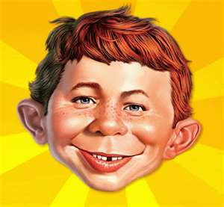
8. Las historietas y los anuncios pertenecen al mundo de los juegos, al mundo de los modelos y de las extensiones de las situaciones. La revista MAD, mundo del grabado de madera, de la imprenta y del tebeo, los ha reunido con otros juegos y modelos del mundo del espectáculo. MAD es una especie de mosaico periodístico de la publicidad como entretenimiento y del entretenimiento como forma de locura. Pero, sobre todo, es una forma de expresión y de experiencia asociada a la imprenta y al grabado de madera, cuyos repentinos atractivos son un índice fiable de cambios profundos en nuestra cultura. Lo que necesitamos ahora es comprender el carácter formal de lo impreso, de las historietas y tebeos, que desafían y modifican la cultura consumista del cine, de la fotografía y de la prensa.

